Slide 1
Design and implementation of the user interaction system using gesture recognition
bachelor qualification thesis

Slide 2
Agenda
Introduction
Analyze
Solution
Conclusions
Q&A

Slide 3
Introduction

Slide 4
Current state of the art
NUI – early adaptation, towards to mass adaptation
Many variants
Natural Language User Interface
Tangible User Interface
Kinetic User Interface
.. and many others

Slide 5
Perspective of NUI
Mass adaptation
Design of the patterns
Diversity of implementations
Further research

Slide 6
Analyze
problem statement and analyze

Slide 7
Problem statement
Lack of complex solutions
Physical limitations of the hardware
Ability to engage mass user

Slide 8
User behavior
User should be engaged to process
User expects intuitively usable interfaces
User expects to use his existing knowledge

Slide 9
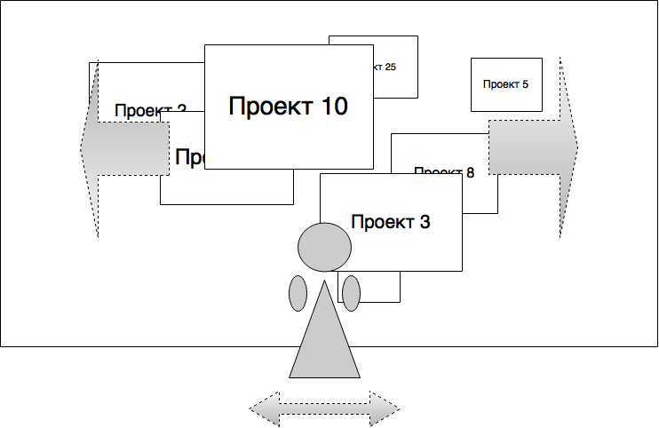
Initial engagement
Engage
Ensure intuitive

Slide 10
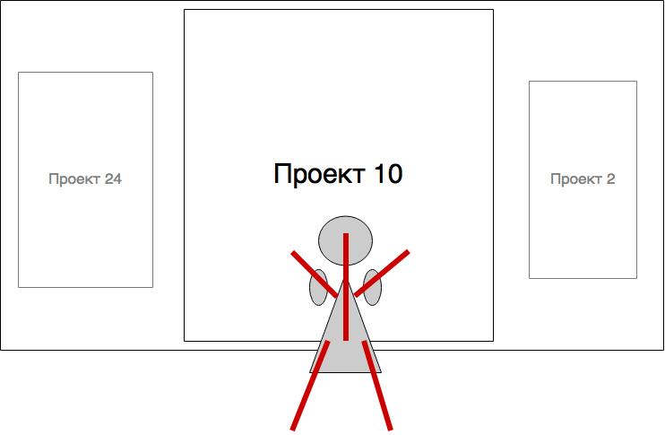
Project navigation
Intuitive
Effect of turning pages

Slide 11
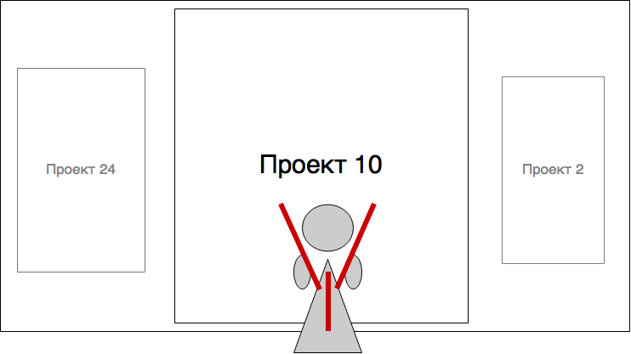
Project score
Effect of making WOW

Slide 12
Technology selection
Gesture recognition hardware
Gesture recognition software
Presentation implementation
Presentation communication
Cross module communication

Slide 13
Gesture recognition hardware
 | Leap Motion | Microsoft Kinect 1.0 | Microsoft Kinect 2.0 | PlayStation Move
Опис | Давач жестів на короткій дистанції | Ігровий давач | Ігровий та промисловий давач | Ігровий давач
Радіус дії давача(м) | 0.3-1 | 2-6 | 0.3-6 | 2-6
Жести тіла | Ні | Так | Так | Ні
Кількість об’єктів стеження | 1 | 2 | 5 | 1
SDK | .NET | .NET | .NET | Ні
Ціна | 2000 грн | 2600 грн | 5000 грн | -
Winner: Microsoft Kinect 2.0

Slide 14
Gesture recognition software
Вимога | OpenNI | OpenKinect | Kinect SDK 2.0
Підтримка Kinect | Так | Так | Так
Швидкість розпізнавання | Середня | Середня | Швидка
Відкритість код | Так | Застарілий | Ні
Winner: Kinect SDK 2.0

Slide 15
Presentation implementation
Вимога | WPF | HTML5/JS | Direct3D
Швидкість промальовування | Апаратно прискорене | Апаратно прискорене, але використовуючи DOM | Апаратно прискорене
Наявність бібліотек UI | Не відповідає потребам проекту | Дуже широке | Підтримує тільки ручний рендерінг
Комунікація з Kinect | Пряма | Через сервер (WebSocets) | N/A
Відкритий код | Ні | Частково | Ні
Winner: HTML5/JS

Slide 16
Presentation communication
 | HTTP | HTTP Poll | WebSockets
Функціональність | Ні | Так, але потрібно вирішувати проблеми довгих запитів | Так, потребує функціонал пере підключення до сервера.
Дуплексний режим | Ні | Емулюється | Так
Швидкість | Висока, але не реального часу | Висока, але не реального часу | Дуже висока, за рахунок використання бінарних даних
Відео | Так, але потребує стрімінг | Так, але потребує стрімінг | Так
Winner: WebSockets

Slide 17
Cross module communication
 | RabbitMQ | TCP/HTTP | ZeroMQ
Швидкість розсилки | Висока | Дуже висока | Дуже висока
Pub/Sub | Так | Ні | Так
Розгортання | Так | Ні | Ні
Підтримка .NET | Так | Так | Так
Winner: ZeroMQ

Slide 18
Solution

Slide 19
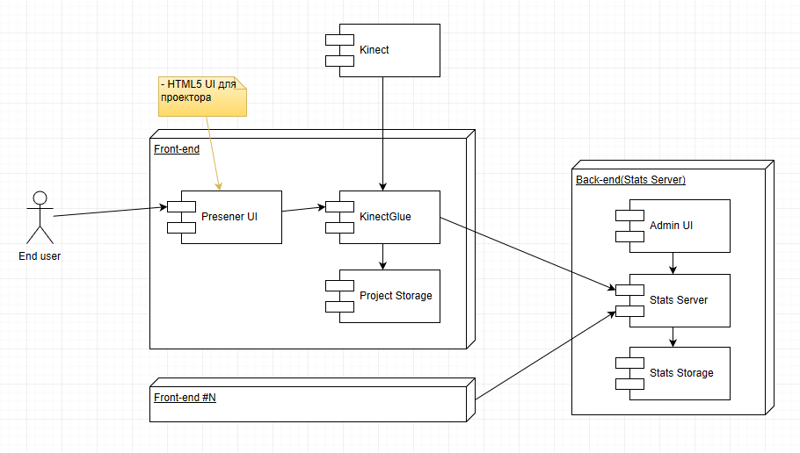
Technical solution
Microsoft Kinect 2.0
HTML5/JS User Interface
Distributed installation
Central statistics server

Slide 20
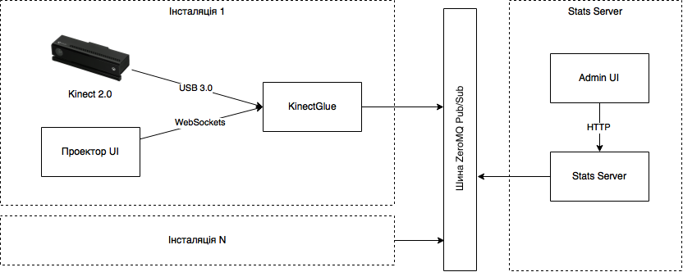
Cross component communication
USB 3.0 for Kinect
WebSockets for UI
ZeroMQ Pub/Sub between components

Slide 21
Technology Stack
Presentation UI: HTML5\JS\CSS, AngularJS, WebSockets
Installation Server: .NET, C#, ReactiveExtensions, Fleck
Stats Server: .NET, C#, NancyFx, SQLite
Admin UI: HTML5\JS, ReactJS

Slide 22
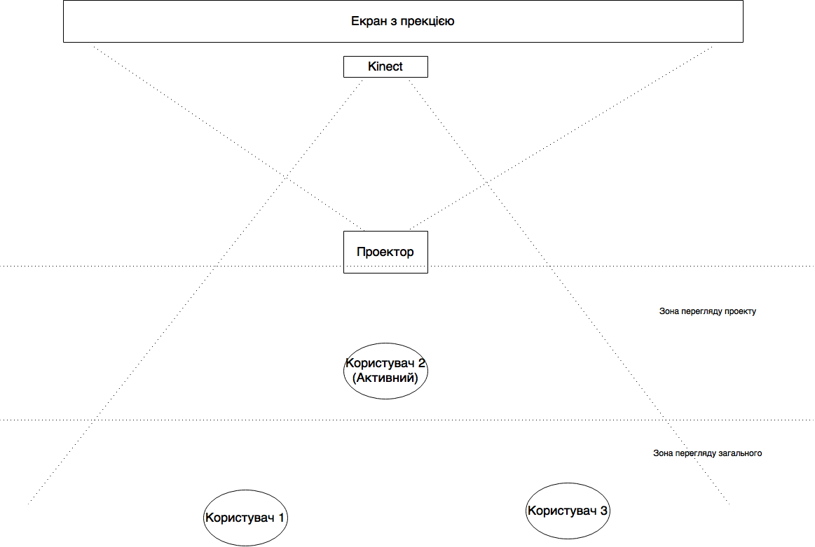
Physical installation
UI Projected
Kinect observation area
Different areas for different engagement schemas

Slide 23
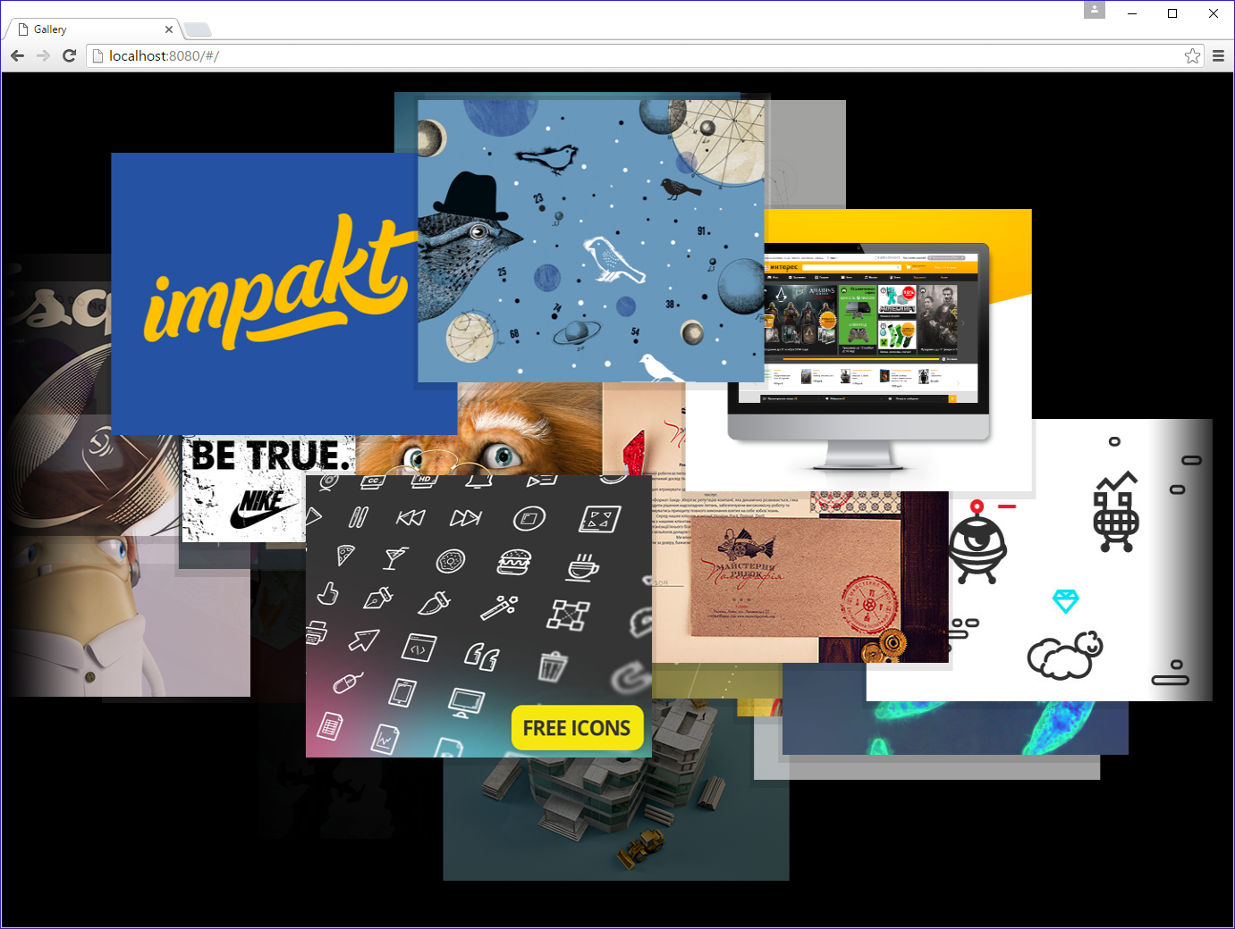
Project World UI
Projects are sorted by scores
3D Perspective used
X,Y Position is random
Engagement animation

Slide 24
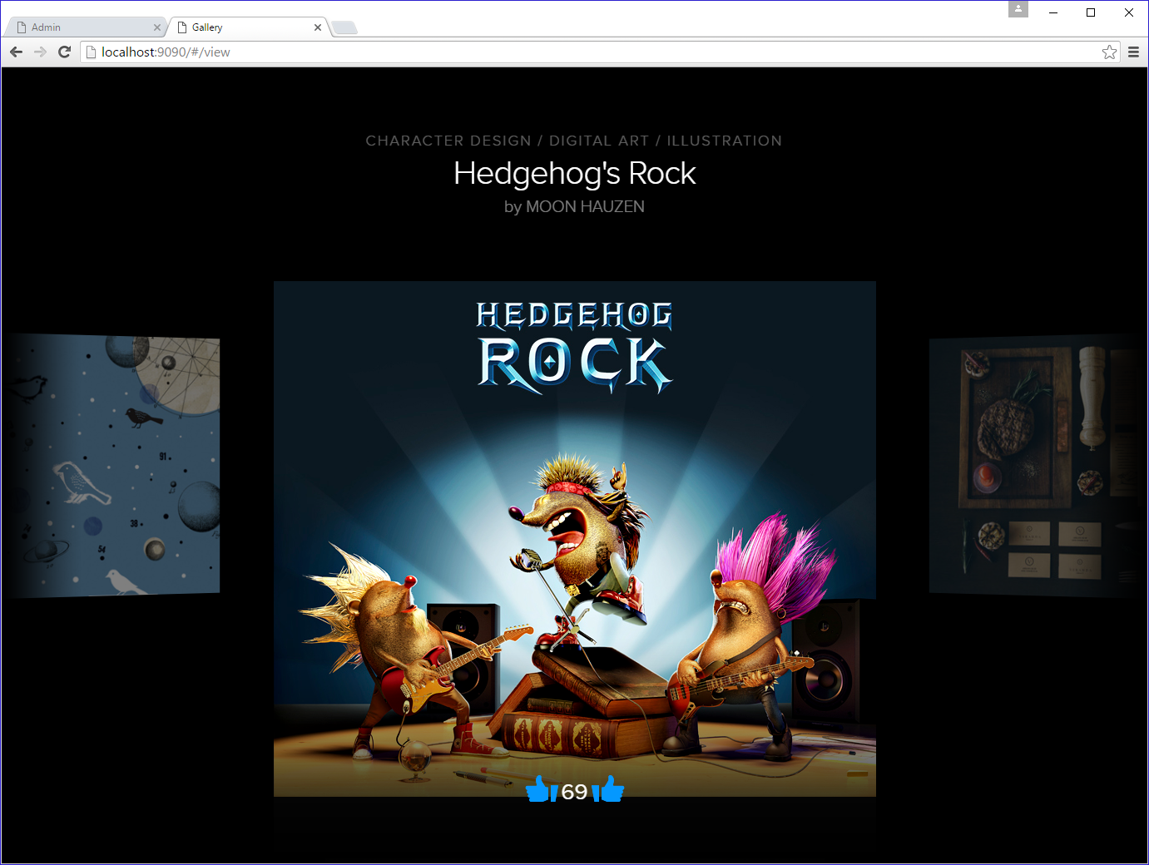
Project UI
Project overview
Ability to drag top-down
Ability to score project
Engagement animation

Slide 25
Conclusions

Slide 26
Findings
Current state of the are still seeks research
Still lacks precision and intuitivity
Mix of NUI types are important
Mass usage already possible!

Slide 27
Deliverables
Research results on options for both technology and user interaction
Usage statistics for further research
Real installation during ELEKS event
Articles
EleksLabs - How we Made a Killer Behance Portfolio Review with Microsoft Kinect - http://elekslabs.com/2015/03/how-we-made-a-killer-behance-portfolio-review-with-microsoft-kinect.html
UxMag - Touch-Free Interactions as an Innovative Approach to Audience Engagement - https://uxmag.com/articles/touch-free-interactions-as-an-innovative-approach-to-audience-engagement
Behance - Behance Portfolio Review Kinect Installation - https://www.behance.net/gallery/22512541/behance-portfolio-review-kinect-installation

Slide 28
Contacts
Mykhailo Chalyi , @chaliy
Lviv Polytechnic, KNz-41
Email: mike@chaliy.name

Slide 29
Q&A
Questions and answers

